Slide 1
T.C.
SİİRT ÜNİVERSİTESİ REKTÖRLÜĞÜ
ÖĞRENCİ İŞLERİ DAİRE
BAŞKANLIĞI
BRİFİNG RAPORU

Slide 2
ÖĞRENCİ İŞLERİ DAİRE BAŞKANLIĞI GÖREV VE YETKİLERİ
Öğrenci İşleri Daire Başkanlığının, Yükseköğretim Üst Kuruluşları ile Yükseköğretim Kurumlarının İdari Teşkilatı Hakkında Kanun Hükmünde Kararname'nin 31. maddesinde Öğrenci İşleri Dairesi Başkanlığının görevleri ve yetkileri aşağıdaki gibi tanımlanmıştır.
İstatistikî bilgilerin takibini yapmak, düzenlenmesini ve ilgili yerlere ulaştırılmasını sağlamak.
Yatay geçiş kontenjanlarını YÖK Başkanlığına bildirmek.
Dikey geçiş kontenjanlarını Öğrenci Seçme ve Yerleştirme Başkanlığına bildirmek.
Öğrencileri ilgilendiren Yönetmelik ve Yönerge değişikliklerini Senatoya sunup daha sonra yayınlamak.
Öğrenci harçlarına ilişkin duyuruları yapmak.
Burs ve kredi ile ilgili yazışmaları ve güncellemeleri yapmak.
ÖSYM kontenjanlarını Öğrenci Seçme ve Yerleştirme Başkanlığına bildirmek.
ÖSYM Başkanlığınca istenen istatistikî bilgilerin ÖSYM Başkanlığının web sayfasından girilmesi.
Akademik Takvimi yayınlamak.
Kayıtların yapılacağı tarih ve kayıt yerlerini ÖSYM Başkanlığına bildirmek, Kayıt yaptıran öğrencileri tespit ederek ÖSYM Başkanlığına açık kontenjanları bildirmek.
Fakülte, Yüksekokul ve Enstitülerce hazırlanan diplomaları kontrol edip kayıtlarını tutmak.
Öğrenci otomasyonunda eksik ve yanlış girilen notların düzeltilmesi, ders kaydı eksiklerinin takibi ve düzeltilmesi gibi iş ve işlemleri yapmak,
YÖK Başkanlığının Kurumsal İstatistik Veri Tabanı programına öğrenci bilgilerini aktarmak.(YÖKSİS
Öğrenci kimlik kartları.

Slide 3
Misyon
Eğitim Birimleri ile eşgüdüm sağlayarak planlanan eğitim-öğretim sürecinin düzenli bir şekilde yürütülmesini gerçekleştirmek; öğrencilere, mezunlara, öğretim elemanlarına ve ilişkide olduğumuz kurumlara bilgi ve belge hizmeti sunmak.
Vizyon
Sürekli gelişen bilgi ve teknolojileri kullanarak, güler yüzlü bir ifade ile güvenli ve mümkün olan en hızlı şekilde bilgi ve belge hizmeti sunan; öğrenci, öğretim elemanı ve personelin memnuniyetini ön plana çıkaran, ülke çapında örnek ve farklı bir birim olmak.

Slide 4
ADI -SOYADI | ÜNVANI | GÖREVİ
Gülahmet İPEK | Daire Başkanı | Öğrenci İşleri Daire Başkanlığındaki tüm iş ve işlemlerin akışını sağlamak,
Erdal ÇİÇEK | Şube Müdürü | Öğrenci İşleri Daire Başkanlığındaki tüm iş ve işlemlerin akışını sağlamak ve takibini gerçekleştirmek üzere daire başkanın verdiği görevleri yerine getirmek.
Yavuz Selim İÇİN | Şef | Yazı İşleri ve yazışmalarla ilgili iş ve işlemleri yapmak ve takip etmek. Senato ve YÖK ile yapılan yazışmaları yapmak. Taşınır Kontrol Yetkilisi İşlemleri ve verilen diğer görevleri yapmak.
Turan SARIYER | Bilgisayar İşletmeni | Ön Lisans, Lisans ve Yüksek Lisanstan Sorumlu Otomasyon İşlemleri ve verilen diğer görevleri yapmak
Murat BURAN | Bilgisayar İşletmeni | Harç İşlemleri, ÖSYM, KYK,YÖKSİS İşlemleri, Öğrenci Kimlik Kartları İşlemleri ve verilen diğer görevleri yapmak
Servet KARAHAN | Bilgisayar İşletmeni | Harç işlemleri, YÖKSİS işlemleri, Harç Tahakkuk işlemleri. KYK İşlemleri ve verilen diğer görevleri yapmak.
Abdullah DEMİR | Bilgisayar İşletmeni | Ödeme İşlemleri, Mutemetlik ,Taşınır İşlemleri ve Gerçekleştirme Görevli İşlemleri ve verilen diğer görevleri yapmak.
Serhat NAS | Bilgisayar İşletmeni | İstatistiki Bilgiler , Web sorumlusu.Üniversitemizin Web Ana sayfasında Öğrencilere her konuda gerekli duyuruları yapmak. Ön Lisans Otomasyon İşlemleri ve verilen diğer görevleri yapmak.
Veysel KARAÇAY | Bilgisayar İşletmeni | Öğrenci otomasyonu. Öğrenci Otomasyonu için ilgili personele yardımcı olmak ve verilen diğer görevleri yapmak.
Şafih ECER | Hizmetli | Sekreter ve verilen diğer görevleri yapmak

Slide 5
Gülahmet İPEK
DAİRE BAŞKANI
Murat BURAN
BİLGİSAYAR İŞLETMENİ
Yavuz Selim İÇİN
ŞEF
Abdullah DEMİR
BİLGİSAYAR İŞLETMENİ
Serhat NAS
BİLGİSAYAR İŞLETMENİ
Şafih ECER
HİZMETLİ
Turan SARIYER
BİLGİSAYAR İŞLETMENİ
Veysel KARAÇAY
BİLGİSAYAR İŞLETMENİ
Servet KARAHAN BİLGİSAYAR İŞLETMENİ
Erdal ÇİÇEK ŞUBE MÜDÜRÜ

Slide 6
ÖSYM İŞLEMLERİ
ÖSYM kontenjanlarının belirlenmesi ve ÖSYM ‘ye gönderilmesi,
Kayıt yapılacak yerlerin ÖSYM ‘ye bildirilmesi,
DGS kontenjanlarının belirlenmesi ve ÖSYM ‘ye bildirilmesi,
Kayıt yaptıran öğrencileri tespit ederek ÖSYM Başkanlığına açık kalan kontenjanları bildirmek,
ÖSYM ‘den gelen yazılara ivedilikle cevap vermek,

Slide 7
YÖK İŞLEMLERİ
Enstitü/Fakülte/Yüksekokul/Meslek Yüksekokulu kurulması için gerekli yazışmaları yapmak, belgeleri YÖK’e sunmak.
Bölüm/Program açılması için gerekli yazışmaları yapmak, belgeleri YÖK’e sunmak.
Açık olan Bölüm/Programlara öğrenci almak için gerekli yazışmaları yapmak.
YÖK tarafından istenen bilgilerin ivedi bir şekilde hazırlanarak cevap olarak sunmak.
Yatay Geçiş kontenjanlarının belirlenmesi ve bildirilmesi

Slide 8
ÖĞRENCİ HARÇLARI İŞLEMLERİ
İkinci öğretim öğrencisi olup, %10'a giren öğrencilerin başarı durumlarının belirlenmesi, başarılı öğrencilere harç indiriminin yapılması ve bankaya bildirilmesi.
Harç ödemesi gereken öğrencilerin harçlarının hesaplanması, ilgili bankaya verilerin gönderilmesi, bankadan gelen verilerinde otomasyon sistemine aktarılması.
Özürlü öğrencilerin özürü oranında harç indiriminin yapılması ve öğrencinin borcundan düşülmesi,
Şehit ve Gazi yakınlarının harçlarının muaf olması için gereken işlemlerin yapılması

Slide 9
1.EĞİTİM-ÖĞRETİM İŞLEMLERİ
1.1 Akademik Takvimin Hazırlanması
Üniversitemiz 2025-2026 Eğitim-Öğretim yılında eğitimin başlama, bitiş ve sınav tarihleri ile
ilgili Fakülte, Yüksekokul, Meslek Yüksekokulu ve Enstitülerimizin de görüşleri alınarak
belirlenen Akademik Takvimi, Üniversitemiz Senatosunca onaylanarak ilgili yerlere
bildirilmiştir. (YÖK, Tüm Üniversite Rektörlükleri, Üniversitemiz Fakülte, Yüksekokul ve Enstitü Müdürlükleri)

Slide 10
1.2 Yönetmelik/Yönerge Değişiklik Teklifleri
Üniversitemizde Eğitim-Öğretimle ilgili olan Yönetmelik ve Yönergelerde ihtiyaç duyulan
değişiklik teklifleri Mevzuat, Eğitim Komisyonu ve Üniversitemiz Senatosuna sunulmuştur.
Senatomuzda kabul edilen Yönetmelik değişikliklerinin Resmi Gazetede yayınlanması
sağlanmıştır. Resmi Gazetede yayınlandıktan sonra yapılan değişiklik ile ilgili bilgiler, tüm
Fakülte/Yüksekokul /Enstitülerimize gönderilmiştir. Bu konu aynı zamanda Siirt
Üniversitesi Web sayfamızda da ilan edilmiştir.

Slide 11
1.3 Staj Kontenjanlarının Belirlenmesi
Yükseköğretim Kurulu Başkanlığı tarafından Üniversitemiz Fakülte ve Yüksekokullarında
öğrenim görmekte olan öğrenciler için 2025-2026 Eğitim-Öğretim yılında çeşitli kurumlarda
yapılacak olan staj çalışmalarına ilişkin yazı, Fakülte/Yüksekokullara gönderilerek, ihtiyaç dahilinde
belirlenen staj dalları ve kontenjanlar istenilmiştir

Slide 12
2.KAYIT İŞLEMLERİ
2.1 İlk Kayıt İşlemleri
2025-2026 Eğitim-Öğretim Yılında Üniversitemizi kazanan öğrenci bilgileri ÖSYM den alınarak, Üniversitemiz otomasyon sistemine aktarıldıktan sonra ilk kayıtlar ile ilgili hazırlıklar tamamlanmıştır.
2.2 Ders Kayıt İşlemleri
Ders kayıt işlemleri Üniversitemizde yılda Güz ve Bahar dönemi olmak üzere iki kez
yapılmaktadır. Ders kayıt ile ilgili gerekli duyuru Üniversitemizin internet ana ayfasında
yapılmakta olup, ayrıca akademik birimlere ders kaydı ile ilgili bilgilendirme yazıları gönderilmiştir.
2.3 Yatay Geçiş Kayıt İşlemleri
Üniversitemizde yatay geçiş başvuruları ön lisans öğrencileri için Güz ve Bahar dönemi olmak üzere yılda iki kez, Lisans öğrenciler için Temmuz ayında olmak üzere bir kez yapılmaktadır. Yatay geçiş işlemleri için online başvuru modül sistemi entegre edildi.

Slide 13
3. ÖĞRENCİLERE VERİLEN BÜRO HİZMETLERİ
3.1 Öğrencilere Danışma Hizmeti Verilmesi
Öğrenci İşleri Daire Başkanlığımıza şahsen müracaat eden veya telefon/mail yolu ile ulaşan tüm öğrencilerimize, gerekli bilgiler verilerek e-postalarına 24 saat içinde cevap verilmiş ve ilgili birimlere yönlendirilmeleri sağlanmıştır.
3.2 Öğrencilerin İhtiyaç Duyduğu (transkript, kimlik, kimlik zayi vb.) Belgelerin Hazırlanması
Öğrencilerin ihtiyaç duyduğu transkript ve öğrenci belgesi akademik birimler tarafından; öğrenci kimlik kartı ise Daire Başkanlığımız tarafından en kısa sürede hazırlanarak birimlere teslim edilmiştir.
Üniversitimize yeni kayıt yapan ve ara sınıf öğrencilerin kimlik kartları Daire Başkanlığımızca hazırlanmaktadır.

Slide 14
4.NOT DÜZELTME İŞLEMLERİ
2025-2026 Eğitim-Öğretim yılında öğretim görevlilerince işlenen notlar ile ilgili Fakülte ve Yüksekokullardan not düzeltilmesi ile ilgili gelen yazılar doğrultusunda istenilen notlar yeniden Daire Başkanlığımızda ilgili personel tarafından işlenmiştir.

Slide 15
İSTATİSTİK İŞLEMLERİ
Üniversitemiz Fakülte/Yüksekokul/Enstitü Bazında Tüm Öğrencilere Ait Bilgilerle İlgili İstatistik İşlemleri ÖSYM tarafından istenen bilgiler; Üniversitemize 2025-2026 Eğitim-Öğretim yılında yeni kayıtlanan öğrenciler ile ara sınıf öğrencilerinin sayıları, cinsiyet, sınıf ve yaş gruplarına göre Türk ve Yabancı Uyruklu olarak ayrı ayrı hazırlanmakta ve kaydı silinen, mezun olan öğrencilerin istatistik bilgileri de formlar üzerinde oluşturularak ÖSYM'ye gönderilmiştir.
WEB SAYFASI İŞLEMLERİ
Daire Başkanlığımızın web sayfası, günümüz ihtiyaçlarına cevap verebilecek şekilde yeniden hazırlanarak hizmete verilmiştir. Web(http://oidb.siirt.edu.tr ) Sayfasında yer alan tüm bilgiler yeniden güncellenerek daha yararlı hale getirilmiştir.
DİPLOMA İŞLEMLERİ
Üniversitemizin Akademik Birimlerin diploma ihtiyacı daire başkanlığımız tarafından akademik birimlere gönderilmiştir.

Slide 16
Fiziki Yapı
Daire Başkanlığımız,
Rektörlük B Blok'da 1 oda makam odası 1 adet şube müdürü odası 5 adet personel hizmet odası hizmet odasıyla Öğrencilerimize , Akademik ve İdari Personellerimize hizmet vermektedir.

Slide 17
Mali Durum
Ödenek No | Tertip | Harcama Birimi | Bütçe Yılı | Alınan Tutar | Harcanan Tutar | Avans Tutar | Kalan Tutar | Kalan Tutar Durumu | Devreden Avans Ödenek Toplamı
13716381 | 98.900.9037.13411.473.9.02.02.01 KESENEKLER | SİİRT ÜNİVERSİTESİ ÖĞRENCİ İŞLERİ DAİRESİ BAŞKANLIĞI(7700383654) | 2025 | ₺267.000,00 | ₺236.943,07 | ₺0,00 | ₺30.056,93 | Ödenek Artıda | ₺267.000,00
13716380 | 98.900.9037.13411.473.9.02.03.05 HİZMET ALIMI | SİİRT ÜNİVERSİTESİ ÖĞRENCİ İŞLERİ DAİRESİ BAŞKANLIĞI(7700383654) | 2025 | ₺23.000,00 | ₺0,00 | ₺0,00 | ₺23.000,00 | Ödenek Artıda | ₺23.000,00
13716379 | 98.900.9037.13411.473.9.02.03.02 TÜKETİM ALIMI | SİİRT ÜNİVERSİTESİ ÖĞRENCİ İŞLERİ DAİRESİ BAŞKANLIĞI(7700383654) | 2025 | ₺16.000,00 | ₺0,00 | ₺0,00 | ₺16.000,00 | Ödenek Artıda | ₺16.000,00
13716378 | 98.900.9037.13411.473.9.02.03.07 DEMİRBAŞ ALIMI | SİİRT ÜNİVERSİTESİ ÖĞRENCİ İŞLERİ DAİRESİ BAŞKANLIĞI(7700383654) | 2025 | ₺37.000,00 | ₺0,00 | ₺0,00 | ₺37.000,00 | Ödenek Artıda | ₺37.000,00
13716377 | 98.900.9037.13411.473.9.02.03.03.20 SÜREKLİ GÖREV YOLLUĞU | SİİRT ÜNİVERSİTESİ ÖĞRENCİ İŞLERİ DAİRESİ BAŞKANLIĞI(7700383654) | 2025 | ₺43.000,00 | ₺0,00 | ₺0,00 | ₺43.000,00 | Ödenek Artıda | ₺43.000,00
13716376 | 98.900.9006.4624.473.9.02.03.03.10 GEÇİCİ GÖREV YOLLUĞU | SİİRT ÜNİVERSİTESİ ÖĞRENCİ İŞLERİ DAİRESİ BAŞKANLIĞI(7700383654) | 2025 | ₺14.000,00 | ₺0,00 | ₺0,00 | ₺14.000,00 | Ödenek Artıda | ₺14.000,00
13716375 | 98.900.9037.13411.473.9.02.01.01 MAAŞ | SİİRT ÜNİVERSİTESİ ÖĞRENCİ İŞLERİ DAİRESİ BAŞKANLIĞI(7700383654) | 2025 | ₺2.551.000,00 | ₺1.996.912,98 | ₺0,00 | ₺554.087,02 | Ödenek Artıda | ₺2.551.000,00

Slide 18
Ekipman
Daire Başkanlığımıza ait 10 adet masa üstü bilgisayar, 10 adet çalışma masası, 1 Adet büyük boy renkli yazıcı, 2 adet tarayıcı, 9 adet masa üstü yazıcı ve 13 adet dosya dolabı vardır.

Slide 19
FAKÜLTELER
Fen-Edebiyat Fakültesi
Eğitim Fakültesi
Mühendislik Fakültesi
İktisadi ve İdari Bilimler Fakültesi
İlahiyat Fakültesi
Sağlık Bilimleri Fakültesi
Ziraat Fakültesi
Veteriner Fakültesi
Güzel Sanatlar ve Tasarım Fakültesi
Tıp Fakültesi
Toplam = 10
YÜKSEKOKULLAR
Beden Eğitimi ve Spor Yüksekokulu
Turizm İşletmeciliği ve Otelcilik Yüksekokulu
Yabancı Diller Yüksekokulu
Toplam = 3

Slide 20
MESLEK YÜKSEKOKULLARI
Teknik Bilimler Meslek Yüksekokulu
Sosyal Bilimler Meslek Yüksekokulu
Sağlık Hizmetleri Meslek Yüksekokulu
Eruh Meslek Yüksekokulu
Kurtalan Meslek Yüksekokulu
Tasarım Meslek Yüksekokulu
Toplam = 6
ENSTİTÜLER
Fen Bilimleri Enstitüsü
Sosyal Bilimler Enstitüsü
Sağlık Bilimleri Enstitüsü
Yaşayan Diller Enstitüsü
Toplam = 4

Slide 21
PROGRAM SAYILARI
 | 2025
Ön Lisans | 32
Lisans | 39
Yüksek Lisans | 66
Doktora | 14
TOPLAM | 148

Slide 22
LİSANSÜSTÜ PROGRAM SAYILARI
Enstitü Adı | Yüksek Lisans | Doktora | Toplam
Sosyal Bilimler Enstitüsü | 36 | 4 | 39
Fen Bilimleri Enstitüsü | 22 | 6 | 27
Sağlık Bilimleri Enstitüsü | 8 | 4 | 9
Genel Toplam | 66 | 14 | 80

Slide 23
2025-2026 Eğitim-Öğretim Yılı ÖSYM Fakülte Bazında Öğrenci Kontenjan Dağılımı
 | KONTENJAN | YERLEŞEN | KAYIT YAPAN
Eğitim Fakültesi | 322 | 263 | 262
Fen-Edebiyat Fakültesi | 266 | 263 | 243
Güzel Sanatlar ve Tasarım Fakültesi | 69 | 69 | 62
İktisadi ve İdari Bilimler Fakültesi | 197 | 197 | 183
İlahiyat Fakültesi | 117 | 117 | 113
Mühendislik Fakültesi | 136 | 28 | 28
Veteriner Fakültesi | 79 | 79 | 78
Ziraat Fakültesi | 118 | 118 | 114
Tıp Fakültesi | 41 | 41 | 41
Beden Eğitimi ve Spor Yüksekokulu | 140 | 140 | 140
Sağlık Bilimleri Fakültesi | 133 | 133 | 126
Turizm İşletmeciliği ve Otelcilik Yüksekokulu | 98 | 98 | 89
Eruh MYO | 148 | 148 | 121
Sağlık Hizmetleri MYO | 444 | 444 | 430
Tasarım MYO | 32 | 32 | 24
Kurtalan MYO | 202 | 202 | 170
Sosyal Bilimler MYO | 449 | 449 | 400
Teknik Bilimler MYO | 416 | 416 | 382
GENEL TOPLAM | 3407 | 3237 | 3006

Slide 24
2025-2026 ÖSYM KAYIT YAPTIRAN ÖĞRENCİLERİN E DEVLET ÜZERİNDEN KAYIT YAPMA ORANI

Slide 25
ÖSYM Öğrenci Kontenjanları
 | 2012 | 2013 | 2014 | 2015 | 2016 | 2017 | 2018 | 2019 | 2020 | 2021 | 2022 | 2023 | 2024
KONTENJAN | 1683 | 2585 | 2888 | 3509 | 3653 | 3928 | 3810 | 3932 | 3907 | 3920 | 4068 | 4223 | 3407
YERLEŞEN ÖĞRENCİ | 1516 | 2139 | 2696 | 3280 | 3322 | 3207 | 3567 | 3643 | 3807 | 3537 | 3989 | 4145 | 3237
KAYIT YAPAN | 1481 | 1941 | 2354 | 2914 | 2983 | 2957 | 3216 | 3371 | 3570 | 3276 | 3574 | 4095 | 3224

Slide 26
2025-2026 ÖSYM KAYIT YAPTIRAN ÖĞRENCİ ORANI
3237 öğrenci kontenjanından 3006 öğrenci kaydını yapmıştır.

Slide 27
Yıllar İtibariyle Öğrenci Kontenjanı Doluluk Oranları
 | 2012 Yılı | 2013 Yılı | 2014 Yılı | 2015 Yılı | 2016 Yılı | 2017 Yılı | 2018 Yılı | 2019 Yılı | 2020 Yılı | 2021 Yılı | 2022 Yılı | 2023 Yılı | 2024 Yılı
Önlisans | 88.18 | 83.76 | 92.87 | 85,5 | 94,7 | 74,5 | 93 | 92,5 | 81 | 95 | 98 | 97 | 100
Lisans | 88 | 83.84 | 85.43 | 86,3 | 86,7 | 78,5 | 77 | 79 | 83 | 71 | 91 | 98 | 90

Slide 28
2025-2026 Eğitim-Öğretim Yılı Öğrenci Sayıları
AKADEMİK BİRİM ADI | ERKEK | KIZ | TOPLAM
Eğitim Fakültesi | 543 | 1132 | 1675
Fen-Edebiyat Fakültesi | 688 | 932 | 1620
Mühendislik Fakültesi | 256 | 113 | 369
Güzel Sanatlar ve Tasarım Fakültesi | 216 | 196 | 412
İktisadi ve İdari Bilimler Fakültesi | 483 | 384 | 867
İlahiyat Fakültesi | 571 | 705 | 1276
Ziraat Fakültesi | 412 | 188 | 600
Tıp Fakültesi | 116 | 77 | 193
Veteriner Fakültesi | 317 | 163 | 480
Yabancı Diller Yüksekokulu | 82 | 175 | 257
Sağlık Bilimleri Fakültesi | 473 | 575 | 148
Beden Eğitimi ve Spor Yüksekokulu | 586 | 262 | 848
Turizm İşletmeciliği ve Otelcilik Yüksekokulu | 199 | 200 | 399
Tasarım Meslek Yüksekokulu | 50 | 61 | 111
Teknik Bilimler Meslek Yüksekokulu | 1050 | 352 | 1402
Sosyal Bilimler Meslek Yüksekokulu | 572 | 814 | 1386
Eruh Meslek Yüksekokulu | 117 | 212 | 329
Kurtalan Meslek Yüksekokulu | 297 | 283 | 580
Sağlık Hizmetleri Meslek Yüksekokulu | 654 | 994 | 1648
Pedagojik Formasyon | 39 | 55 | 94
Fen Bilimleri Enstitüsü | 220 | 196 | 416
Sosyal Bilimler Enstitüsü | 348 | 309 | 657
Sağlık Bilimleri Enstitüsü | 66 | 36 | 102
Toplam | 8382 | 8429 | 16811

Slide 29
İLLERE GÖRE ÖĞRENCİ DAĞILIMI

Slide 30
Üniversitemiz kurulduğu andan itibaren düzenli olarak öğrenci sayısında artış olduğu görülmektedir. Ancak öğrenci sayımız
Artmasına rağmen Daire Başkanlığımızda çalışan personel sayısında bir artış olmadığı aksi yönde personel sayısında bir azalma olduğu görülmektedir. İş ve işlemlerin daha verimli yürütülebilmesi için Daire Başkanlığımıza ihtiyaç duyulan personellerin görevlendirilmesi gerekmektedir.

Slide 31
Öğrenci Sayıları Erkek/Kız

Slide 32
Normal Öğretim ve İkinci Öğretim Öğrenci Sayı Grafiği

Slide 33

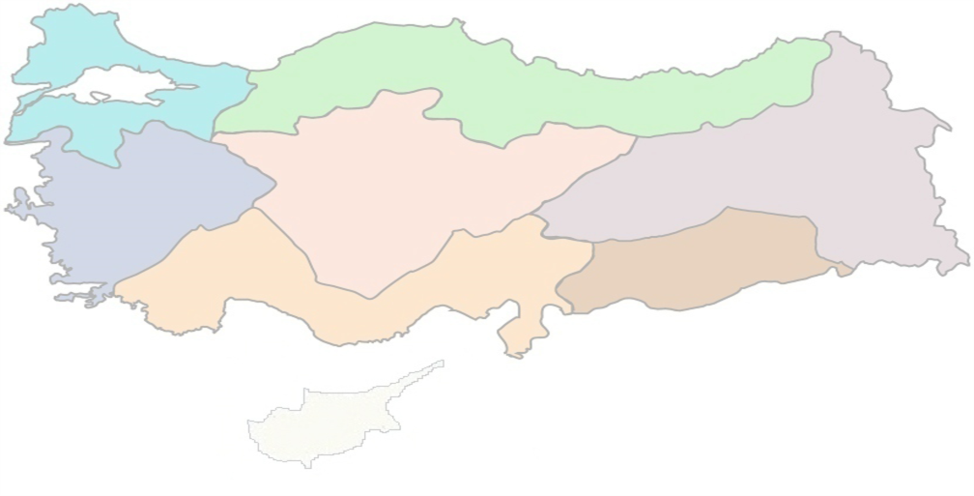
T.C.
Siirt Üniversitesi
Bölgelere Göre Öğrenci Sayıları
Karadeniz Bölgesi
Marmara Bölgesi
Kız: 68
Erkek: 97
Kız: 45
Erkek: 49
Toplam: 94
Toplam: 165
Doğu Anadolu Bölgesi
İç Anadolu Bölgesi
Kız: 2773
Erkek: 1762
Ege Bölgesi
Kız: 103
Erkek: 133
Toplam: 4535
Kız: 56
Erkek: 52
Toplam: 236
Toplam: 108
Güneydoğu Anadolu Bölgesi
Akdeniz Bölgesi
Kız: 8294
Erkek: 7214
Kız: 201
Erkek: 231
Toplam: 15508
Toplam: 432
Yurtdışı
Kız: 1272
Erkek: 1025
Toplam: 2297
Yurtdışı
Toplam Öğrenci Sayısı
KKTC
Kız: 210
Erkek: 1995
Toplam: 2205
Kız: 0
Erkek:0
Toplam Öğrenci Sayısı
Toplam: 18699
Toplam: 0
Kız: 9345
Erkek: 9354
Kız: 0
Erkek:0
Kız: 7469
Erkek: 9210
Toplam: 16679
Toplam: 0

Slide 34
Yaşa Göre Öğrenci Sayısı

Slide 35
2024-2025 YABANCI UYRUKLU ÖĞRENCİLERİN ÜLKELERİNE GÖRE DAĞILIMI
2024-2025 Eğitim-Öğretim yılında 35 ülkeden öğrenci bulunmaktadır.

Slide 38
Birim Kalite Komisyonu
Ad Soyad | Görevi | Birim Sorumluluğu | E-mail
Gülahmet İPEK | Daire Başkanı | Birim Kalite Başkanı | gulahmetipek@siirt.edu.tr
Erdal ÇİÇEK | Şube Müdürü | Birim Kalite Koordinatörü | erdalcicek@siirt.edu.tr
Yavuz Selim İÇİN | Şef | Liderlik, Yönetim ve Kalite Sorumlusu | yavuzselimicin@siirt.edu.tr
Serhat NAS | Bilgisayar İşletmeni | Liderlik, Yönetim ve Kalite Sorumlusu | serhatnas@siirt.edu.tr
Turan SARIYER | Bilgisayar İşletmeni | Eğitim Öğretim Sorumlusu | turansariyer@siirt.edu.tr
Murat BURAN | Bilgisayar İşletmeni | Ar-Ge Sorumlusu | murat.buran@siirt.edu.tr
Abdullah DEMİR | Bilgisayar İşletmeni | Toplumsal Katkı Sorumlusu | abdullah.demir@siirt.edu.tr

Slide 39
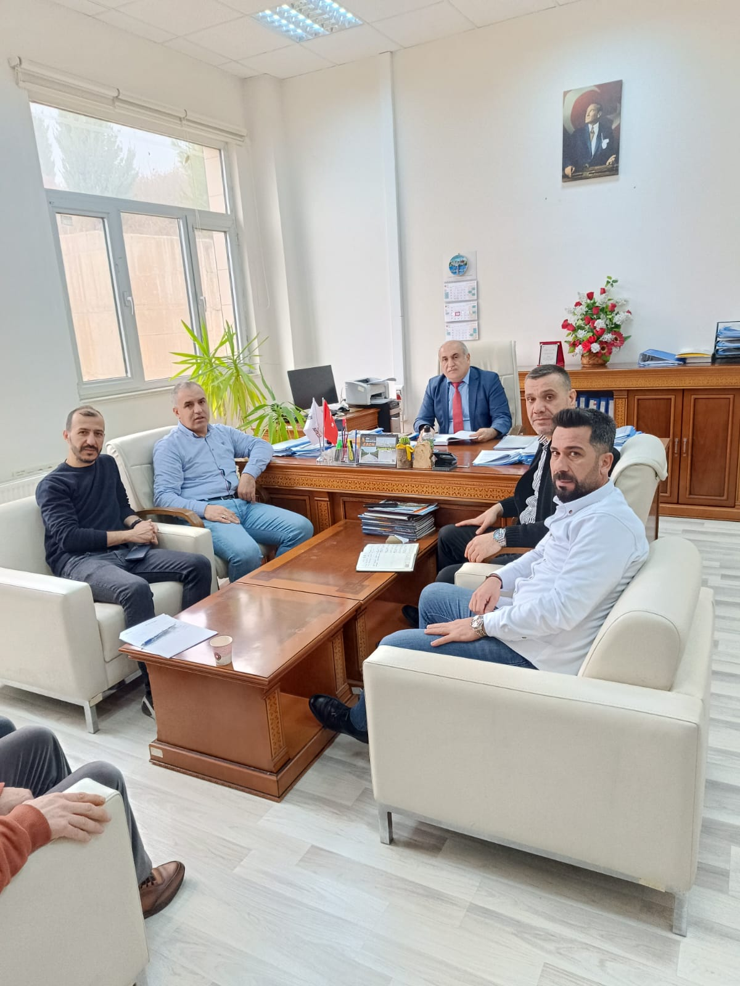
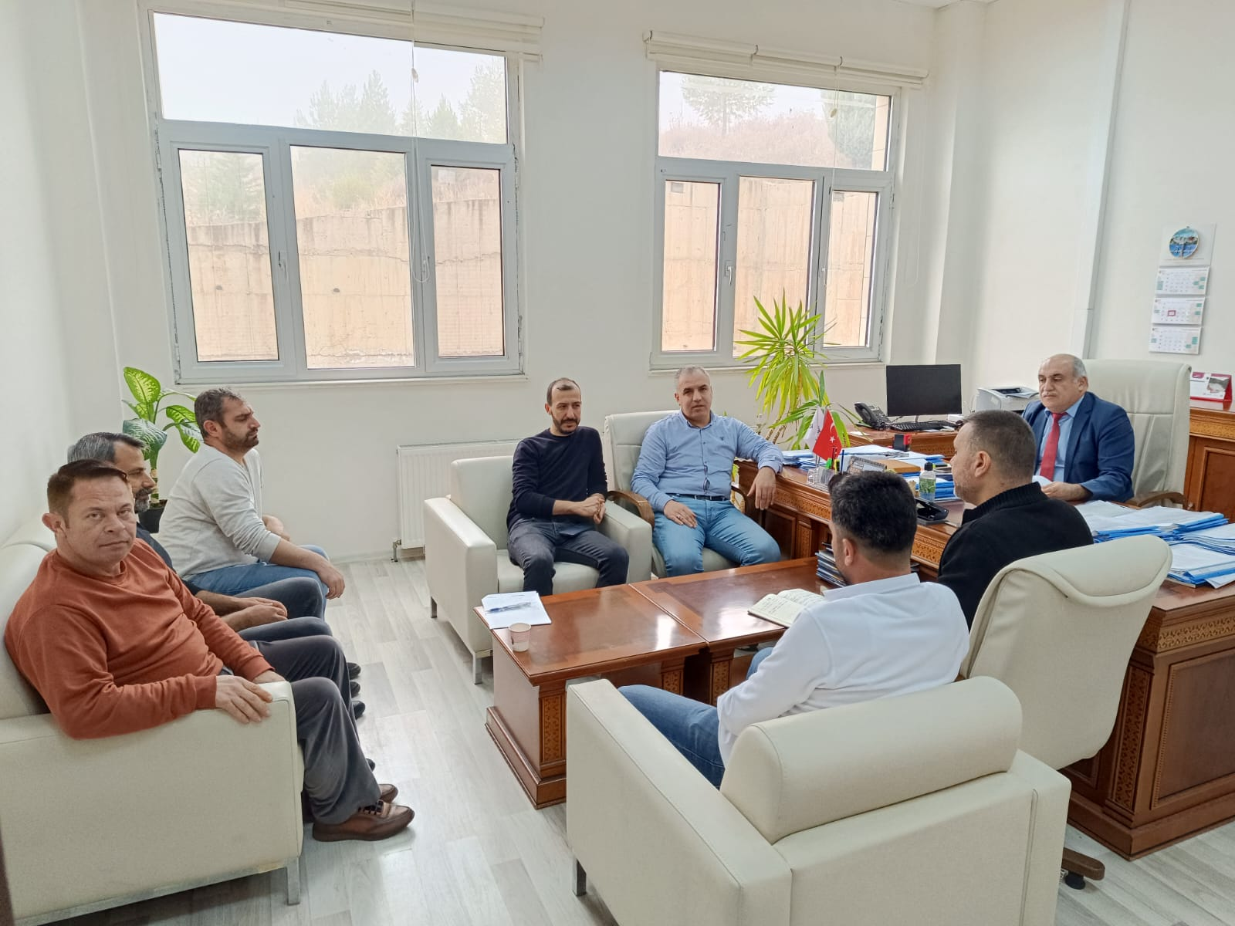
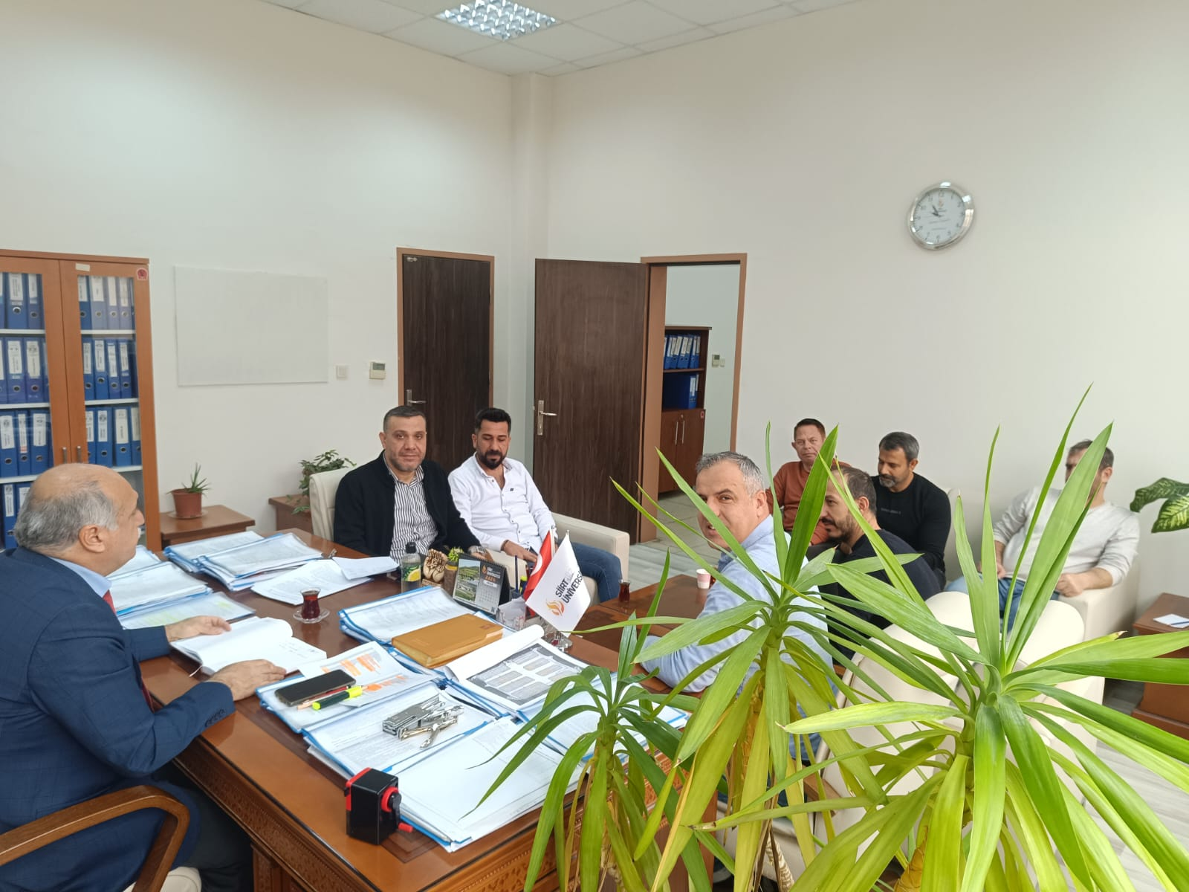
Kalite Komisyonu toplantısından kesitler

Slide 40
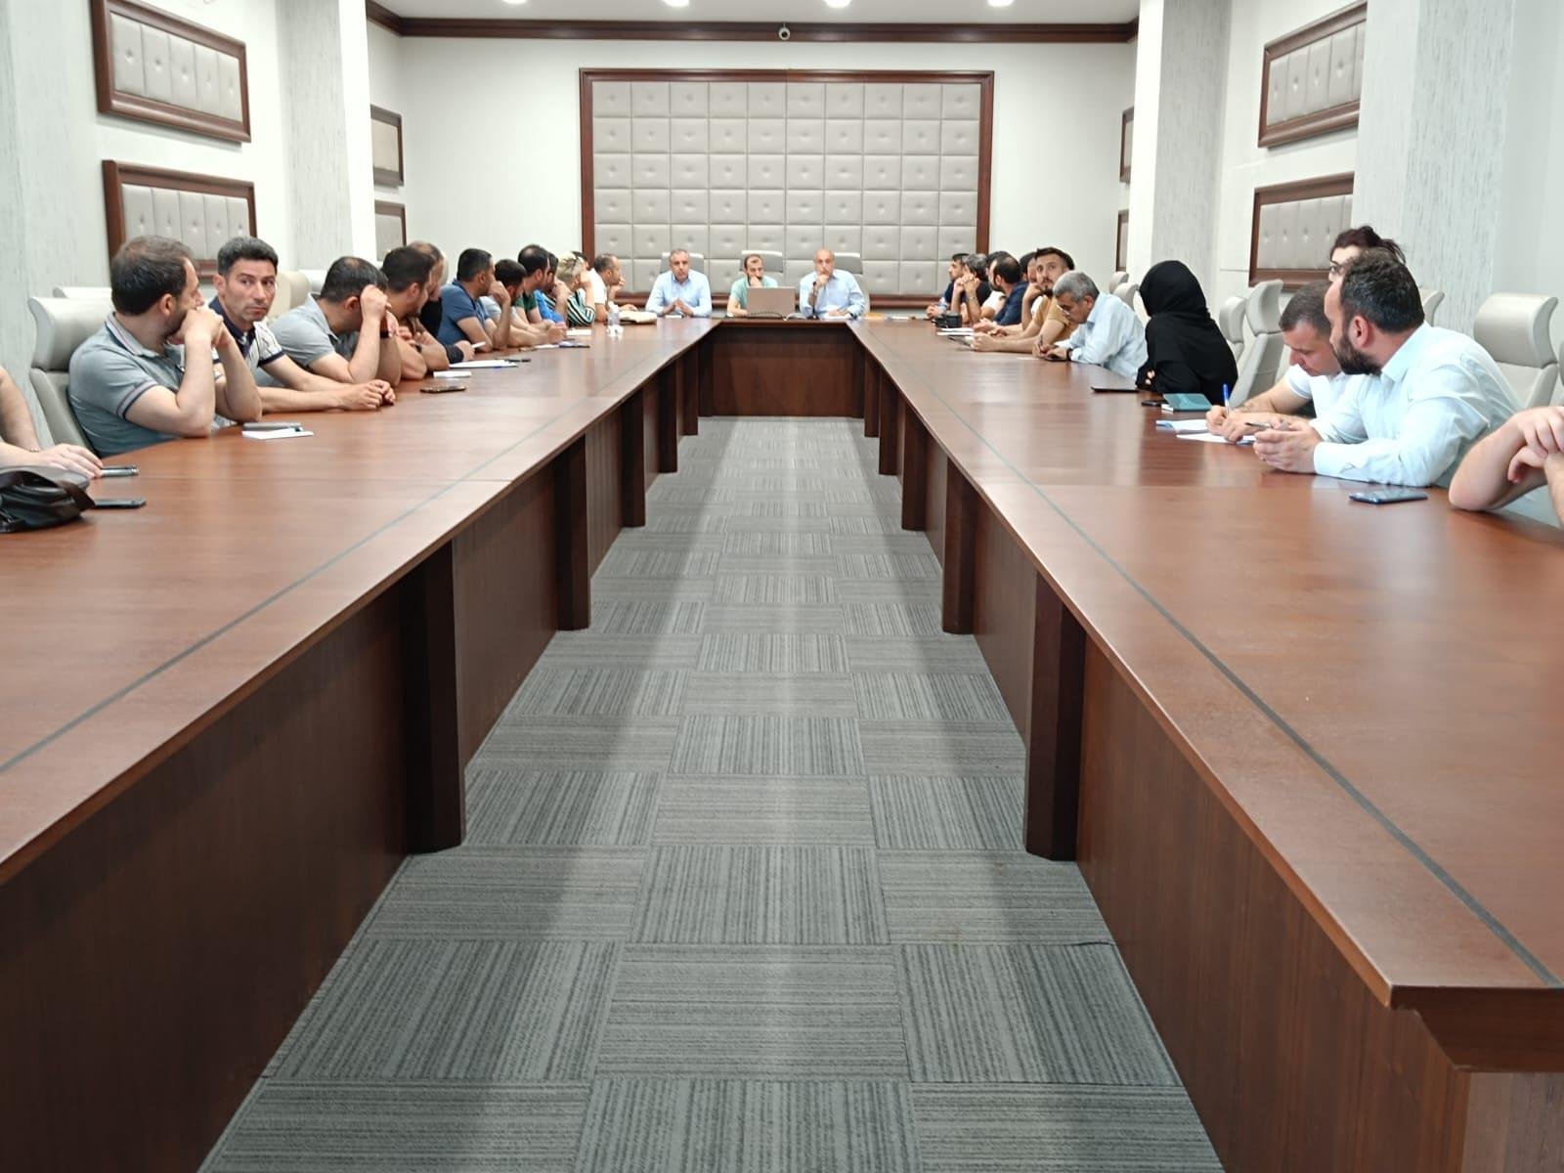
Daire Başkanlığımız tarafından 24.04.2024 tarihinde akademik birimlerimizin öğrenci işlerinden sorumlu Dekan Yardımcısı / Müdür Yardımcısı ve Akademik birimlerin öğrenci işlerinde görev yapan personele kalite yönetim sistemi kapsamında iç paydaş toplantısı yapıldı. Yönetmelik değişikliği ve mevzuat hakkında bilgiler verildi.

Slide 41
ÖĞRENCİ ALAN PROGRAMLAR
EĞİTİM FAKÜLTESİ
Türkçe Öğretmenliği
Rehberlik ve Psikolojik Danışmanlık Öğretmenliği
Sınıf Öğretmenliği
Fen Bilgisi Öğretmenliği
Sosyal Bilgiler Öğretmenliği
İlköğretim Matematik Öğretmenliği
İngilizce Öğretmenliği

Slide 42
FEN EDEBİYAT FAKÜLTESİ
Sosyoloji Bölümü
Tarih Bölümü
Coğrafya Bölümü
Kimya Bölümü
Türk Dili ve Edebiyatı Bölümü
İngilizce Mütercim Tercümanlık

Slide 43
MÜHENDİSLİK MİMARLIK FAKÜLTESİ
Kimya Mühendisliği Bölümü
Bilgisayar Mühendisliği Bölümü
Elektrik Elektronik Mühendisliği Bölümü
İnşaat Mühendisliği Bölümü
Makine Mühendisliği Bölümü

Slide 44
İLAHİYAT FAKÜLTESİ
İlahiyat
İlahiyat (MTOK)
İlahiyat (İLİTAM )
VETERİNER FAKÜLTESİ
Veteriner
TIP FAKÜLTESİ
Tıp

Slide 45
ZİRAAT FAKÜLTESİ
Bahçe Bitkileri Bölümü
Tarla Bitkileri Bölümü
Bitki Koruma Bölümü
Tarım Ekonomisi

Slide 46
İKTİSADİ VE İDARİ BİLİMLER FAKÜLTESİ
İktisat Bölümü
Maliye Bölümü
Siyaset Bilimi ve Kamu Yönetimi
Sosyal Hizmetler

Slide 47
SAĞLIK BİLİMLERİ FAKÜLTESİ
Hemşirelik Bölümü
İş Sağlığı ve Güvenliği
GÜZEL SANATLAR VE TASARIM FAKÜLTESİ
Şehir ve Bölge Planlama
Peyzaj Mimarlığı

Slide 48
SAĞLIK HİZMETLERİ MESLEK YÜKSEKOKULU
İlk ve Acil Yardım
Tıbbi Dokümantasyon ve Sekreterlik
Tıbbi Laboratuar Teknikleri
Tıbbi Görüntüleme Teknikleri
Fizyoterapi Bölümü
Diyaliz Bölümü

Slide 49
BEDEN EĞİTİMİ VE SPOR YÜKSEKOKULU
Beden Eğitimi ve Spor Öğretmenliği
Spor Yöneticiliği
Antrenörlük Bölümü
YABANCI DİLLER YÜKSEKOKULU
Mütercim ve Tercümanlık (İngilizce)
Bu program 2024-2025 Eğitim-Öğretim yılından itibaren Fen-Edebiyat Fakültesi bünyesinde öğrenci alınmaya başlanmıştır.
TURİZM İŞLETMECİLİĞİ VE OTELCİLİK YÜKSEKOKULU
Rekreasyon Yönetimi
Gastronomi ve Mutfak Sanatları

Slide 50
KURTALAN MESLEK YÜKSEKOKULU
Maliye
Bankacılık ve Sigortacılık
Posta Hizmetleri
Sosyal Hizmetler

Slide 51
ERUH MESLEK YÜKSEKOKULU
Harita ve Kadastro
Sosyal Hizmetler
Çocuk Gelişimi
TASARIM MESLEK YÜKSEKOKULU
İç Mekan Tasarımı

Slide 52
TEKNİK BİLİMLER MESLEK YÜKSEK OKULU
Elektrik
Makine
Bilgisayar Programcılığı
Kimya Teknolojisi
Gıda Teknolojisi
İnşaat Teknolojisi
Özel Güvenlik ve Koruma
Raylı Sistemler Elektrik-Elektronik

Slide 53
SOSYAL BİLİMLER MESLEK YÜKSEKOKULU
Muhasebe ve Vergi Uygulamaları
Çocuk Gelişimi
Geleneksel El Sanatları
İşletme Yönetimi
Büro Yönetici ve Asistanlığı
Uygulamalı İngilizce Çevirmenlik
Sosyal Hizmetler
Yerel Yönetimler
Aşçılık
Çağrı Merkezi Hizmetleri

Slide 54
SOSYAL BİLİMLER ENSTİTÜSÜ
Yüksek Lisans Programları
Tarih Tezli (Yüksek Lisans )
Tarih Tezli (İ.Ö) (Yüksek Lisans)
Tarih Tezsiz (Yüksek Lisans )
Türk Dili ve Edebiyatı Tezli (Yüksek Lisans )
Türk Dili ve Edebiyatı Tezli (İ.Ö) (Yüksek Lisans )
Türk Dili ve Edebiyatı Tezsiz İ.Ö (Yüksek Lisans)
Bölgesel Kalkınma İktisadi Anabilim Dalı Tezli (N.Ö) (Yüksek Lisans )
Bölgesel Kalkınma İktisadi Anabilim Dalı Tezli (İ.Ö) (Yüksek Lisans )
Bölgesel Kalkınma İktisadi Anabilim Dalı Tezsiz (N.Ö) (Yüksek Lisans )
Bölgesel Kalkınma İktisadi Anabilim Dalı Tezsiz(İ.Ö) (Yüksek Lisans )
Türkçe Eğitimi Tezli (Yüksek Lisans )
Türkçe Eğitimi Tezli (İ.Ö) ( Yüksek Lisans )
Coğrafya ABD Tezli (Yüksek Lisans )
İngilizce Dili Eğitimi Tezli ( Yüksek Lisans )

Slide 55
Eğitim Yönetimi Teftişi, Planlaması ve Ekonomisi Tezli (İ.Ö) Yüksek Lisans
Eğitim Yönetimi Teftiş,Planlaması ve Ekonomisi Tezsiz ( Yüksek Lisans )
Eğitim Yönetimi Teftiş,Planlaması ve Ekonomisi Tezsiz (İ.Ö) ( Yüksek Lisans )
Eğitim Programları ve Öğretim Tezli (Yüksek Lisans)
Eğitim Programları ve Öğretim Tezli İ.Ö (Yüksek Lisans)
Sosyoloji Tezli (Yüksek Lisans)
İslam Tarihi ve Sanatları (Tezli Yüksek Lisans)
İslam Hukuku Tezli (Yüksek Lisans)
Kelam Tezli (Yüksek Lisans)
Tefsir Tezli (Yüksek Lisans)
Sosyal Bilgiler Eğitimi Tezli (Yüksek Lisans)

Slide 56
Temel İslam Bilimler Yüksek Lisans Tezli (Yüksek Lisans )
Temel İslam Bilimler Yüksek Lisans Tezsiz İ.Ö (Yüksek Lisans )
Maliye Tezli Yüksek Lisans
Maliye (İ.Ö) Tezli Yüksek Lisans
Maliye Tezsiz İ.Ö Yüksek Lisans
Felsefe ve Din Bilimleri Tezli N.Ö Yüksek Lisans
Felsefe ve Din Bilimleri Tezsiz İ.Ö Yüksek Lisans
Hadis Tezli Yüksek Lisans
Arap Dili ve Belagatı Tezli Yüksek Lisans
İşletme ( Yüksek Lisans

Slide 57
Doktora Programları
Temel İslam Bilimleri Doktora
Eğitim Bilimleri A.B.D Eğitim Yönetimi Doktora
İktisat Doktora
Türkçe Eğitimi Doktora

Slide 58
FEN BİLİMLERİ ENSTİTÜSÜ
Yüksek Lisans Programları
Kimya Tezli ( Yüksek Lisans)
Tarımsal Biyoteknoloji Tezli (Yüksek Lisans)
Matematik Tezli ( Yüksek Lisans)
Matematik Eğitimi Tezli (Yüksek Lisans)
Matematik Eğitimi Tezli (İ.Ö) (Yüksek Lisans)
Kimya Mühendisliği Tezli ( Yüksek Lisans)
Tarla Bitkileri Tezli ( Yüksek Lisans)
Zootekni Tezli ( Yüksek Lisans)
Fen Bilgisi Eğitimi Tezli (Yüksek Lisans )
Fen Bilgisi Eğitimi (İ.Ö) Tezsiz (Yüksek Lisans )
Makine Mühendisliği Tezli (Yüksek Lisans)

Slide 59
Elektrik Elektronik Mühendisliği Tezli ( Yüksek Lisans)
Biyoloji Tezli ( Yüksek Lisans )
Bahçe Bitkileri Tezli (Yüksek Lisans )
Gıda Mühendisliği Tezli ( Yüksek Lisans )
Fizik Tezli ( Yüksek Lisans )
Kentsel Tasarım Tezli (Yüksek Lisans )
Kentsel Tasarım İ.Ö Tezli (Yüksek Lisans )
Bilgisayar Mühendisliği Tezli (Yüksek Lisans )
Bitki Koruma Tezli (Yüksek Lisans )
Biyosistem Mühendisliği Tezli (Yüksek Lisans )

Slide 60
Doktora Programları
Kimya Doktora
Matematik Doktora
Kimya Mühendisliği Doktora
Bahçe Bitkileri (Doktora Programı )
Elektrik Elektronik Mühendisliği (Doktora Programı )
Tarla Bitkileri (Doktora Programı )

Slide 61
SAĞLIK BİLİMLERİ ENSTİTÜSÜ
Yüksek Lisans Programları
Beden Eğitimi ve Spor Tezli (Yüksek Lisans)
Veterinerlik İç Hastalıkları Tezli (Yüksek Lisans)
Veterinerlik Biyokimyası Tezli (Yüksek Lisans)
Veterinerlik Parazitolojisi Tezli (Yüksek Lisans)
Veterinerlik Mikrobiyoloji Tezli (Yüksek Lisans)
Veterinerlik Cerrahisi Tezli (Yüksek Lisans)
Hemşirelik Tezli (Yüksek Lisans)

Slide 62
Doktora Programları
Veterinerlik Cerrahisi Doktora
Veterinerlik İç Hastalıkları Doktora
Hayvan Besleme ve Beslenme Hastalıkları Doktora
Veterinerlik Zootekni Doktora

Slide 63
YAŞAYAN DİLLER ENSTİTÜSÜ
Öğrenci Alan Ana Bilim Dalı Bulunmamaktadır.

Slide 64
ÖĞRENCİ ALMAYAN PROGRAMLAR
EĞİTİM FAKÜLTESİ
Özel Eğitim Bölümü (Bölüm açık, öğrencisi yok)
Güzel Sanatlar Eğitimi Bölümü (Bölüm açık, öğrencisi yok)
İlk Öğretim Bölümü (Bölüm açık, öğrencisi yok)

Slide 65
FEN EDEBİYAT FAKÜLTESİ
Batı Dilleri Bölümü (Bölüm açık, öğrencisi yok)
Doğu Dilleri Bölümü (Bölüm açık, öğrencisi yok)
Psikoloji Bölümü (Bölüm açık, öğrencisi yok)

Slide 66
MÜHENDİSLİK MİMARLIK FAKÜLTESİ
Endüstri Ürünleri Bölümü(Bölüm açık, öğrencisi yok)
İç Mimarlık Bölümü(Bölüm açık, öğrencisi yok)
Şehir ve Bölge Planlama Bölümü(Bölüm açık, öğrencisi yok)

Slide 67
ZİRAAT FAKÜLTESİ
Bitki Beslenme ve Toprak Bilimi Bölümü(Bölüm açık, öğrencisi yok)
GÜZEL SANATLAR ve TASARIM FAKÜLTESİ
Endüstri Ürünleri Tasarımı Bölümü. (Bölüm açık, öğrencisi yok)
İç Mimarlık Bölümü(Bölüm açık, öğrencisi yok)
Grafik Tasarım Bölümü(Bölüm açık, öğrencisi yok)
Müzik Bölümü(Bölüm açık, öğrencisi yok)
Resim Bölümü(Bölüm açık, öğrencisi yok)

Slide 68
İKTİSADİ VE İDARİ BİLİMLER FAKÜLTESİ
Çalışma Ekonomisi ve Endüstri İlişkiler Bölümü(Bölüm açık, öğrencisi yok)
YAŞAYAN DİLLER ENSTİTÜSÜ
Arap Dili Edebiyatı (Disiplinlerarası)
Kürt Dili Edebiyatı Ana Bilim Dalı (Disiplinlerarası)
Süryani Dili Edebiyatı (Disiplinlerarası)

Slide 69
SAĞLIK BİLİMLERİ FAKÜLTESİ
Fizyoterapi ve Rehabilitasyon Bölümü (Bölüm açık, öğrencisi yok)
Çocuk Gelişimi Bölümü (Bölüm açık, öğrencisi yok)
Ebelik Bölümü (Bölüm açık, öğrencisi yok)
Sosyal Hizmetler Bölümü (Bölüm açık, öğrencisi yok)
Beslenme ve Diyetetik Bölümü (Bölüm açık, öğrencisi yok)
BEDEN EĞİTİMİ VE SPOR YÜKSEKOKULU
Rekreasyon Bölümü (Bölüm açık, öğrencisi yok)

Slide 70
SAĞLIK HİZMETLERİ MESLEK YÜKSEKOKULU
Sağlık Bakım Hizmetleri (Bölüm açık, öğrencisi yok)
Yaşlı Bakımı Pr
Dişçilik Hizmetleri (Bölüm açık, öğrencisi yok)
Diş Protez Teknolojisi Pr
Tıbbi Tanıtım ve Pazarlama Pr
Eczane Hizmetleri Bölümü (Bölüm açık, öğrencisi yok)
Eczane Hizmetleri Pr
Sağlık Programları Bölümü (Bölüm açık, öğrencisi yok)
Ambulans ve Acil Yardım Pr
Anestezi Pr
Protez ve Ortez Pr

Slide 71
YABANCI DİLLER YÜKSEKOKULU
Mütercim-Tercümanlık Bölümü (Arapça )
Temel Yabancı Diller Bölümü
Yabancı Diller Bölümü

Slide 72
TURİZM İŞLETMECİLİĞİ ve OTELCİLİK YÜKSEKOKULU
Konaklama İşletmeciliği
KURTALAN MESLEK YÜKSEKOKULU
Peyzaj ve Süs Bitkileri Pr (Bölüm açık, öğrencisi yok)
Pazarlama Pr (Bölüm açık, öğrencisi yok)
Sulama Teknolojisi Pr (Bölüm açık, öğrencisi yok)

Slide 73
ERUH MESLEK YÜKSEKOKULU
Yaşlı Bakımı Pr (Bölüm açık, öğrencisi yok)
Büro Yönetim ve Yöneticilik Asistanlığı Pr (Bölüm açık, öğrencisi yok)
Özel Güvenlik ve Koruma Pr (Bölüm açık, öğrencisi yok)
Laborant ve Veteriner Sağlığı Pr (Bölüm açık, öğrencisi yok)

Slide 74
TASARIM MESLEK YÜKSEKOKULU
Bilgisayar Destekli Tasarım ve Animasyon Pr (Bölüm açık, öğrencisi yok)
Mobilya ve Dekarasyon Pr (Bölüm açık, öğrencisi yok)
Coğrafi Bilgi Sistemleri Pr (Bölüm açık, öğrencisi yok)
Grafik Tasarımı Pr (Bölüm açık, öğrencisi yok)

Slide 75
TEKNİK BİLİMLER MESLEK YÜKSEKOKULU
Kontrol ve Otomasyon Teknolojisi Pr (Bölüm açık, öğrencisi yok)
Mobilya ve Dekarasyon Pr (Bölüm açık, öğrencisi yok)
Otomotiv Teknolojisi Pr (Bölüm açık, öğrencisi yok)
Raylı Sistemler Makine Teknolojisi Pr (Bölüm açık, öğrencisi yok)
Sivil Savunma ve İtfaiyecilik Pr (Bölüm açık, öğrencisi yok)
Gaz ve Tesisatı Pr (Bölüm açık, öğrencisi yok)
İklimlendirme ve Soğutma Pr. (Bölüm açık, öğrencisi yok)
Doğal Gaz Tesisatı Pr (Bölüm açık, öğrencisi yok)
Yapı Denetim Pr (Bölüm açık, öğrencisi yok)

Slide 76
SOSYAL BİLİMLER MESLEK YÜKSEKOKULU
Pastacılık ve Ekmekçilik Pr (Bölüm açık, öğrencisi yok)
İş Sağlığı ve Güvenliği Pr (Bölüm açık, öğrencisi yok)
Saç Bakımı Ve Güzellik Hizmetleri (Bölüm açık, öğrencisi yok)

Slide 77
TEŞEKKÜRLER

